Slide 1

Thursday, May 15, 2025
Safety, Environment, & Worthiness (SEW)

Slide 2

Contractor In-Brief
Safety
(Date)
JOINT AVIATION
الطيران المشترك |

Slide 3
إيجاز المقاولين والشركات
السلامة
(Date)
الطيران المشترك
الخط الفاصل بين المدن

Slide 4
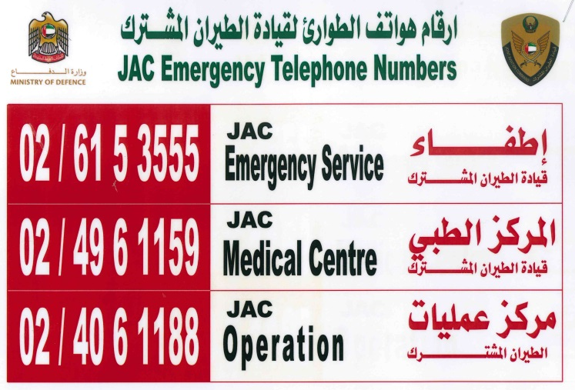
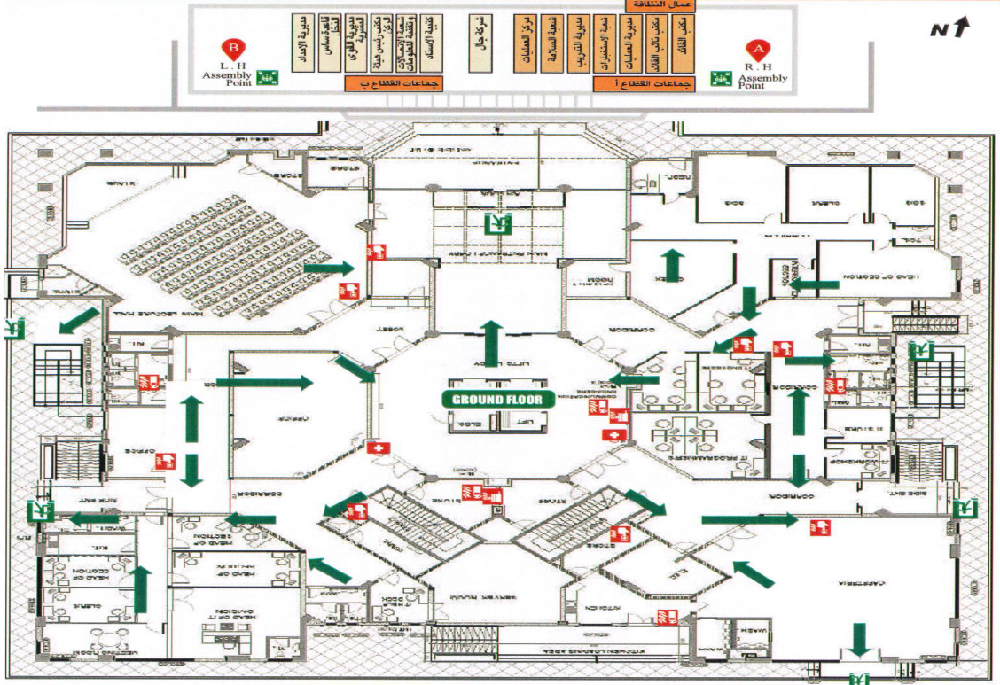
Admin & Safety Briefing
In case of emergency:
Exits
Assembly Point
First Aid
Sign-in roster
Silence phones
Restrooms
SECERT ســري
SECERT ســري
3
3

Slide 5

إحاطة المشرف والسلامة
في حالة الطوارئ:
المنفى من الخارج
نقاط التجمع
الإسعافات الأولية
قائمة تسجيل الدخول
الهواتف الصامتة
دورات مياه
في سيراليون
في سيراليون

Slide 6
JAC Safety Program welcomes you
We are committed to providing a safe and healthy work environment for personnel and contractors
In return, we expect all personnel to follow the rules, report safety hazards, and participate in emergency procedures.
Carry out work or activities in a way that ensures:
Worker safety
Preservation of equipment and facilities
Environmental stewardship
Compliance to established standards

Slide 7
برنامج السلامة ترحب بكم
نحن ملتزمون بتوفير بيئة عمل آمنة وصحية للأفراد والمقاولين
في المقابل، نتوقع من جميع الموظفين اتباع القواعد، والإبلاغ عن مخاطر السلامة، والمشاركة في إجراءات الطوارئ.
القيام بالعمل أو الأنشطة بطريقة تضمن:
سلامة العمال
الحفاظ على المعدات والمرافق
الإشراف البيئي
الامتثال للمعايير المعمول بها

Slide 8
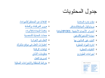
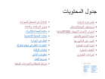
Table of Contents
JAC Safety Management System
Site Protocol / Hazards
Foreign Object Damage (FOD) Prevention
Smoking / Vaping Policy
Unauthorized Items
Hazardous Materials Management
Hazardous Waste
Emergency Procedures
Hazard / Incident Reporting
Vehicle and Pedestrian Traffic
Equipment / Tool Safety
Personal Protective Equipment
Working in Heat
Co-located work considerations
Oversight Expectations
Safety POC Information
Permit to Work
Area Maps and Local Procedures

Slide 9
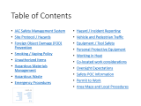

جدول المحتويات
الإبلاغ عن المخاطر/الحوادث
مرور المركبات والمشاة
سلامة المعدات/الأدوات
معدات الحماية الشخصية
العمل في الحرارة
اعتبارات العمل في موقع مشترك
توقعات الرقابة
معلومات الأمان
تصريح للعمل
خرائط المنطقة والإجراءات المحلية
نظام إدارة السلامة
بروتوكول الموقع/المخاطر
أضرار الأجسام الأجنبية (FOD) الوقاية
سياسة التدخين/التدخين
البنود غير المأذون بها
إدارة المواد الخطرة
النفايات الخطرة
إجراءات الطوارئ

Slide 10
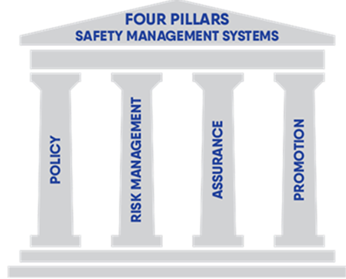
JAC SMS Framework
Regardless of the organization’s size or complexity, all elements of the JAC SMS framework applies.
The JAC SMS consists of four main components (pillars). These pillars are critically important to establishing a comprehensive safety program.
Policy & Objectives
Risk Management
Assurance
Promotion

Slide 11
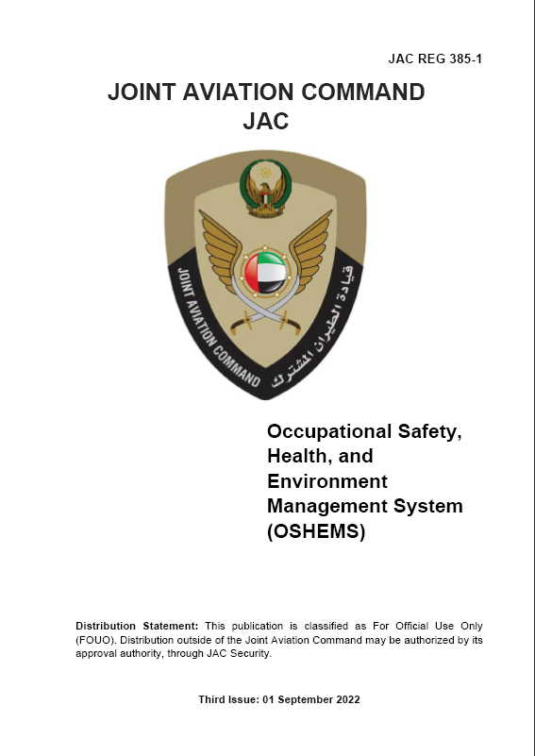






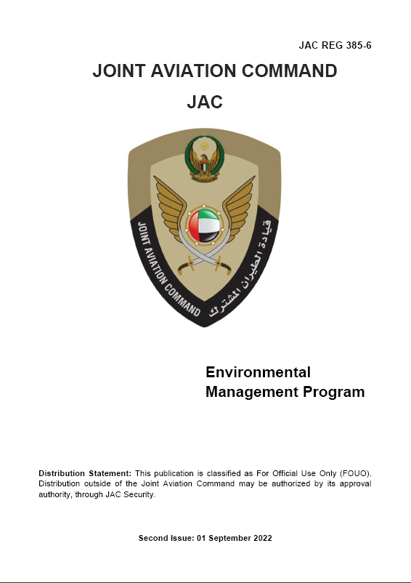



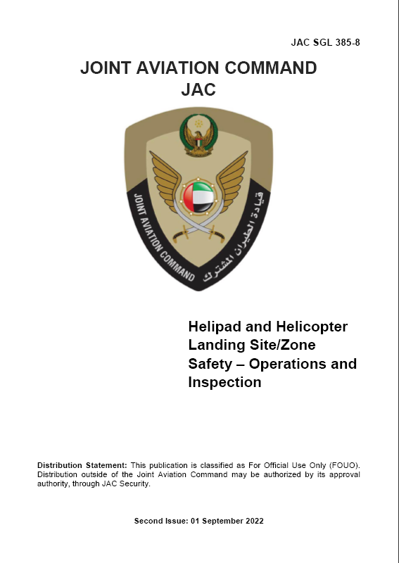
JAC Safety Management System
REG 385-1 OSHE Management System & Policy
REG 385-2 Occupational Safety & Health
REG 385-3 Safety Investigations and Reports
REG 385-4 Aviation Safety
REG 385-5 Risk Management
REG 385-6 Environmental Management
SGL 385-6.1 Hazardous Materials
REG 385-7 Ammo, Exp, & Weapons Safety
REG 385-8 Operational & Deployment Safety
SGL 385-8.1 Helipad and Helicopter LZ Safety
REG 385-9 Management of Contractors
REG 385-10 Emergency Management

Slide 12

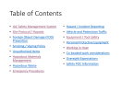
Management of Contractors JAC REG 385-9
Purpose
To ensure a systematic approach to the management of contractors based on the authority and direction of Occupational Safety and Health – Abu Dhabi (OSHAD) guidance and JAC REG 385-1.
Improve the planning and management of projects from the very start.
Identify hazards early on, so they can be eliminated or reduced at the design or planning stage and the remaining risks can be properly managed.
Target effort where it can do the most good in terms of health and safety.
Save resources (i.e., money and time).

Slide 13
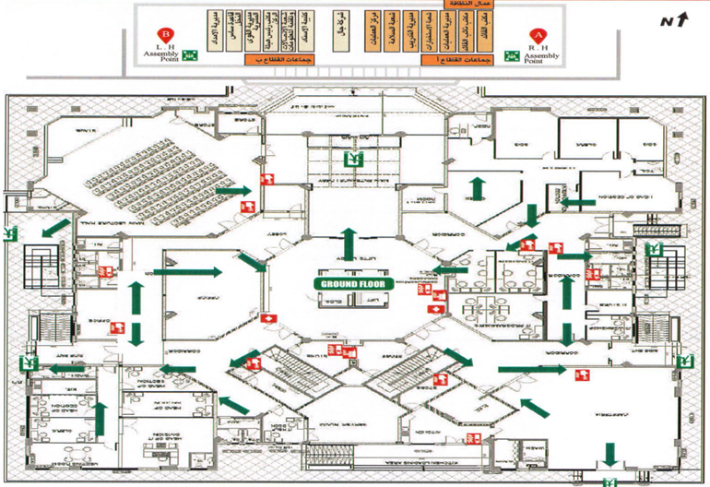
Emergency Procedures
In the event of a building emergency/alarm, refer to the evacuation plans posted throughout the facility.
Go to the assigned, or nearest assembly point.
Contact your supervisor for accountability.
Notify the military POC at the assembly point.
Assembly
Point

Slide 14
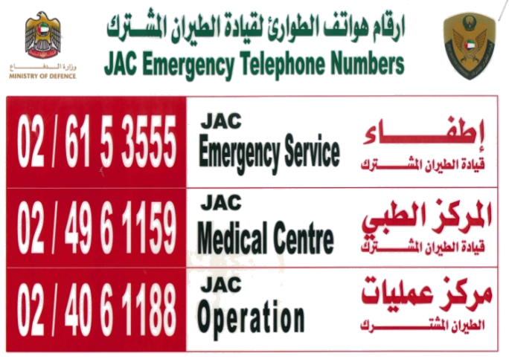
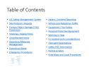

Emergency Procedures
Get familiar with your work area.
In the event of an emergency
Assess the situation
Attempt to mitigate, if safe to do so (remove power source to equipment, clean up spill, use fire extinguisher, secure area, etc.)
Notify via activation of alarm or verbal callout
Leave the exposure area and seek guidance from host facility and supervisor.

Slide 15


Site Protocol/Hazards
You have been granted limited access to this military facility and therefore must have explicit permission from the customer POC prior to entering any new part of the facility.
If unsure, ask for permission first.
There are many hazards within the hangar/maintenance areas on base.
Familiarize yourself with the assigned work environment.
Be aware of co-located work that may be going on nearby.
Call for a WORK PAUSE, if you need clarification.
Call for a WORK STOP, if you see a imminent hazard.

Slide 16
Equipment/Tool Safety
Use the right tool for the job
Operate equipment according to the manufacturer’s specifications
Do not operate damaged tools, or faulty equipment
Inspect tools and Equipment prior to the job
Immediately report lost and broken tools to the customer due to their FOD potential
All tools, rags and measurement devices must be accounted for at the beginning and end of shift.

Slide 17


Working in Heat
Some facilities here are air conditioned, while others are not.
Understand heat stress and its effects on the human body.
Ensure your employees are acclimated to the work environment.
If the work area temperature is over 35 degrees, heat stress prevention measures must be in place. (work/rest cycle, hydration minimums, etc.)
Contact unit safety personnel for assistance measuring the heat stress (Thermal Work Load) experienced by your employees.

Slide 18
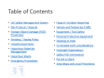

Co-located Work Considerations
Hangars are naturally co-located work spaces.
Understand the general area hazards.
Understand the surrounding activities and hazards that you will be exposed to.
Communicate the hazards related to your work that co-located workers and pedestrians are exposed to.
Signs
Barricades
Safety personnel on site
If the situation/task changes, re-assess to identify new potential hazards.
Keep your work area clean and mitigate hazards as necessary

Slide 19


Oversight Expectations
JAC/unit safety and quality professions may be in the work area conducting risk assessments, inspections, or audits.
JAC/unit safety/quality staff are authorized access to your work area. However, they will not disrupt your equipment, tools, and processes except to stop an imminent hazard.
ALL employees and personnel have the right to
Call for a WORK PAUSE, to ask a question or clarify the work task.
Work may resume immediately following a work pause.
Call for a WORK STOP, to avoid an imminent safety hazard/violation.
Work may not resume until a supervisor has been informed and authorizes work to continue.

Slide 20


Hazardous Materials Management
A list of required hazardous materials including petroleum, oils, and liquids (POL) must be available at the worksite where the hazardous materials are used.
Safety Data Sheets (SDS) must be available at your worksite where the hazardous materials are used.
Daily use hazardous materials are allowed to be stored in hangars, with authorization.
Do not store large amounts of hazardous materials in un-authorized areas.

Slide 21

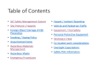
Hazardous Waste
JAC facilities have pre-determined hazardous waste collection points.
If you anticipate producing hazardous waste:
Coordinate with facilities representatives to determine if specialized waste streams need to be set up for your use.
In some instances, you may be responsible for removing your own hazardous waste.

Slide 22


Personal Protective Equipment
All personnel are required to wear PPE as necessary to protect themselves from exposure to hazards.
PPE requirements can be found in the following places
Technical Manuals
Manufacturers Operator Manuals
Facilities signs and safety boards
Contractor SOPs and safety documents
You are expected to
Inspect PPE prior to use
Use the right PPE for the job
Understand the proper use of PPE
Remove expired and damaged PPE from service

Slide 23


Hazard / Incident Reporting
The JAC safety reporting mechanism is called an Immediate Notification Form (INF)
Contractors do not have access for electronic reporting, so:
Report near misses and hazards to your Safety POC.
Report incidents and accidents to your Safety POC.
Injuries
Damage to JAC equipment or facilities
*If you can resolve the hazard immediately and it is within your ability/duty scope, do so.

Slide 24


Smoking / Vaping Policy
Smoking is allowed in designated, outside facilities.
These areas are marked with signs and shade is commonly provided.
Smoke/vape in designated areas only.
Do not smoke/vape inside JAC facilities.
Dispose of cigarette butts/ash in the proper container.

Slide 25
Vehicle and Pedestrian Traffic
Follow all road placards and signals.
NO DISTRACTED DRIVING (cell phones, etc.)
Park in designated parking areas only.
Do not park in front of hangars or emergency egress routes.
Pedestrians have the right of way.

Slide 26
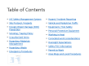

Vehicle and Pedestrian Traffic
If you are working on or near a military airfield.
No privately owned vehicles are allowed on the Aircraft Movement Area (AMA).
Operating a vehicle within the AMA requires military authorization and certification. Vehicle operators must possess an airfield driver’s license.
Contact the Safety POC for guidance on attending the flight line driving course.
The Controlled Movement Area (CMA) is restricted to only those personnel that require it to complete their duties, whereby no other suitable means is available.
AMA = All areas where aircraft are operated, (taxiways, A/C parking, etc.)
CMA = Main runway including 15m around

Slide 27
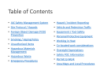
Unauthorized Items
You are responsible for following the security rules of the military base/airfield.
NO DRUGS, NO ALCOHOL, NO WEAPONS
NO UNAUTHORIZED LAPTOPS/SMART PHONES or CAMERAS
NO GPS WATCHES or OTHER UNAUTHORIZED DEVICES
If in doubt, ask for permission first.

Slide 28


Foreign Object Damage (FOD) Prevention
Small items left on the flight line or aircraft hangar can become significant hazards to aircraft and equipment.
Items such as loose bolts, rags, pens, and tools, can end up damaging an operating aircraft.
The flightline must remain FOD free. If you see something, pick it up.
Hangars and other maintenance areas must remain neat and free of uncontrolled items.
JAC requires a “Clean-as-you-go” approach. Do not leave your work area prior to removing potential FOD.

Slide 29

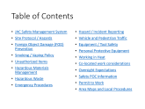
Permit to Work JAC Form 385-9
Certain activities require a work permit. If you are conducting the following tasks, discuss with the safety POC and your military contact.
Permit Required Confined Space
Lock Out / Tag Out
Hot Work (Spark Producing: Welding, Cutting, Grinding, etc.)
Excavation (Deeper than 1.5m)
Radiation Hazards
Other circumstances including work on specifically identified equipment.

Slide 30
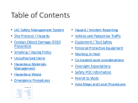
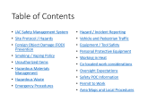
Area Maps and Local Procedures
Reserved

Slide 31
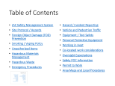

Safety Point of Contact
NAME
TITLE/POSITION
CONTACT INFO
OFFICE LOCATION

Slide 32

Questions
Joint Aviation Command, Safety Section
Contractor In-Brief

Slide 33
إطار نظام إدارة السلامة
بغض النظر عن حجم المنظمة أو تعقيدها، تنطبق جميع عناصر إطار نظام إدارة السلامة
يتكون نظام إدارة السلامة من أربعة مكونات رئيسية )الركائز(.هذه الركائز مهمة للغاية لإنشاء برنامج شامل للسلامة.
السياسة و الأهداف
إدارة المخاطر
ضمان
ترقية

Slide 34
نظام إدارة السلامة
نظام إدارة أوسهي وسياساتها
385-2 السلامة والصحة المهنيتان
385 التحقيقات السلامة والتقارير
385-4 سلامة الطيران
إدارة المخاطر 385-5
اﻹدارة البيئية ٣٨٥-٦
المواد الخطرة
385-7 عمو، إكسبو، وسلامة الأسلحة
السلامة التشغيلية والانتشار 385
سغل 385-8.1 سلامة طائرات الهليكوبتر وطائرات الهليكوبتر
إدارة المقاولين
إدارة الطوارئ ٣٨٥-١٠

Slide 35
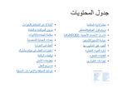

إدارة المقاولات
هدف
ضمان اتباع نهج منتظم لإدارة المقاولين على أساس السلطة والتوجيه للسلامة والصحة المهنية-أبوظبي (OSHAD) التوجيه وجاك ريج 385-1.
تحسين تخطيط وإدارة المشاريع منذ البداية.
تحديد المخاطر في وقت مبكر، بحيث يمكن القضاء عليها أو تخفيضها في مرحلة التصميم أو التخطيط ويمكن إدارة المخاطر المتبقية بشكل صحيح.
استهداف الجهد حيث يمكن أن تفعل أكثر فائدة من حيث الصحة والسلامة.
توفير الموارد )المال والوقت. (

Slide 36
إجراءات الطوارئ
في حالة طوارئ المبنى/الإنذار، يرجى الرجوع إلى خطط الإخلاء المنشورة في جميع أنحاء المرفق.
انتقل إلى نقطة التجميع المخصصة أو الأقرب.
تواصل مع مشرفك من أجل المساءلة
إخطار الجيش كذلك
Assembly
Point

Slide 37
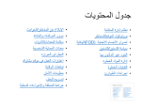
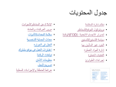
إجراءات الطوارئ
تعرف على منطقة عملك.
في حالة الطوارئ
قم بتقييم الوضع
محاولة التخفيف، إذا كان ذلك آمنًا )إزالة مصدر الطاقة للمعدات، تنظيف التسرب، استخدام طفاية الحريق، المنطقة الآمنة، وما إلى ذلك(
الإخطار عن طريق تفعيل التنبيه أو النداء اللفظي
ترك منطقة التعرض وطلب التوجيه من مرفق المضيف والمشرف.

Slide 38


بروتوكول الموقع/المخاطر
لقد تم منحك وصولاًمحدودًا إلى هذه المنشأة العسكرية، وبالتالي يجب أن يكون لديك إذن صريح من العميل قبل دخول أي جزء جديد من المنشأة.
إذا كنت غير متأكد، اطلب الإذن أولاً.
هناك العديد من المخاطر داخل حظيرة الطائرات/مناطق الصيانة في القاعدة.
تعرف على بيئة العمل المخصصة.
كن على دراية بالعمل المشترك الذي قد يحدث في مكان قريب.
اطلب وقفة العمل، إذا كنت بحاجة إلى توضيح.
قم بتوقف العمل، إذا رأيت خطرًا وشيكًا.

Slide 39

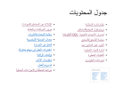
سلامة المعدات/الأدوات
استخدم الأداة المناسبة للوظيفة
تشغيل المعدات وفقا لمواصفات الشركة المصنعة
لا تقم بتشغيل الأدوات التالفة أو المعدات المعيبة
فحص الأدوات والمعدات قبل العمل
الإبلاغ الفوري عن الأدوات المفقودة والمكسورة للعميل بسبب إمكانات FOD الخاصة بهم
يجب حساب جميع الأدوات والخرق وأجهزة القياس في بداية ونهاية العمل.

Slide 40


العمل في الحرارة
بعض المرافق هنا مكيفة الهواء، والبعض الآخر لا.
فهم الإجهاد الحراري وآثاره على جسم الإنسان.
تأكد من تأقلم موظفيك مع بيئة العمل.
إذا كانت درجة حرارة منطقة العمل أكثر من 35 درجة، فيجب اتخاذ تدابير الوقاية من الإجهاد الحراري )دورة العمل والراحة، والحد الأدنى من الماء، وما إلى ذلك(
اتصل بموظفي السلامة للمساعدة في قياس الإجهاد الحراري )حمل العمل الحراري( الذي يعاني منه موظفوك.

Slide 41


اعتبارات العمل المشترك في الموقع
حظائرالطائرات هي بطبيعة الحال مساحات عمل مشتركة في الموقع.
فهم مخاطر المنطقة العامة.
فهم الأنشطة والمخاطر المحيطة التي ستتعرض لها.
قم بتوصيل المخاطر المتعلقة بعملك التي يتعرض لها العمال المشاركون والمشاة.
علامات
الحواجز
أفراد السلامة في الموقع
إذا تغير الوضع/المهمة، قم بإعادة التقييم لتحديد المخاطر المحتملة الجديدة.
حافظ على منطقة عملك نظيفة وتخفيف المخاطر حسب الضرورة

Slide 42
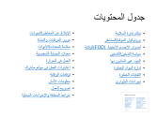
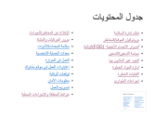
توقعات الرقابة
قد تكون مهن السلامة والجودة في وحدة JAC في منطقة العمل لإجراء تقييمات المخاطر أو عمليات التفتيش أو التدقيق.
الموظفين المصرح لهم بالوصول إلى منطقة عملك. ومع ذلك، فإنها لن تعطل المعدات والأدوات والعمليات الخاصة بك إلا لوقف خطر وشيك.
لجميع الموظفين والعاملين الحق في
دعوة للتوقف عن العمل، لطرح سؤال أو توضيح مهمة العمل.
قد يستأنف العمل فورًا بعد توقف العمل.
دعوة لوقف العمل، لتجنب خطر وشيك السلامة/انتهاك.
ولا يجوز استئناف العمل حتى يتم إبلاغ المشرف ويأذن بمواصلة العمل.

Slide 43


إدارة المواد الخطرة
يجب أن تتوفر قائمة بالمواد الخطرة المطلوبة بما في ذلك البترول والزيوت والسوائل (POL) في موقع العمل الذي يتم فيه استخدام المواد الخطرة.
يجب أن تتوفر صحائف بيانات السلامة (SDS) في موقع العمل الخاص بك حيث يتم استخدام المواد الخطرة.
ويسمح بتخزين المواد الخطرة ذات الاستخدام اليومي في حظائر الطائرات، مع الحصول على إذن بذلك.
لا تخزن كميات كبيرة من المواد الخطرة في المناطق غير المصرح بها.

Slide 44


النفايات الخطرة
تحتوي المرافق على نقاط محددة مسبقاً لجمع النفايات الخطرة.
إذا كنت تتوقع إنتاج النفايات الخطرة:
التنسيق مع ممثلي المرافق لتحديد ما إذا كانت مجاري النفايات المتخصصة تحتاج إلى إعداد للاستخدام الخاص بك.
في بعض الحالات، قد تكون مسؤولاًعن إزالة النفايات الخطرة الخاصة بك.

Slide 45


معدات الحماية الشخصية
يُطلب من جميع الموظفين ارتداء معدات الوقاية الشخصية حسب الضرورة لحماية أنفسهم من التعرض للمخاطر.
يمكن العثور على متطلبات معدات الحماية الشخصية في الأماكن التالية
كتيبات تقنية
أدلة مشغلي المصنعين
علامات المرافق ولوحات السلامة
إجراءات التشغيل الموحدة للمقاولين ووثائق السلامة
يتوقع منك أن
فحص معدات الحماية الشخصية قبل استخدامها
الاستخدم المناسب لأدوات الحماية الشخصية
فهم الاستخدام السليم لمعدات الحماية الشخصية
إزالة معدات الحماية الشخصية منتهية الصلاحية والتالفة من الخدمة

Slide 46


الإبلاغ عن المخاطر/الحوادث
تسمى آلية الإبلاغ عن السلامة التابعة للجنة اليابانية المشتركة نموذج الإخطار الفوري (INF)
لا يمكن للمقاولين الوصول إلى التقارير الإلكترونية، لذلك:
الإبلاغ عن الأخطاء والمخاطر عند مسؤول السلامة.
الإبلاغ عن الحوادث عند مسؤول السلامة.
الإصابات
أضرار لحقت بمعدات اللجنة أو مرافقها
إذا كنت تستطيع حل الخطر على الفور وضمن نطاق قدرتك و واجبك، فافعل ذلك.

Slide 47


سياسة التدخين
يُسمح بالتدخين في المرافق الخارجية المخصصة.
يتم وضع علامة على هذه المناطق مع علامات ويتم توفير الظل عادة.
التدخين في المناطق المخصصة فقط.
لا تدخن داخل المرافق.
تخلص من أعقاب السجائر/الرماد في الحاوية المناسبة.

Slide 48
مرور المركبات والمشاة
اتبع جميع لافتات الطريق والإشارات.
لا تشتت في القيادة )بالهواتف المحمولة، وما إلى ذلك(
اركن في مناطق وقوف السيارات المخصصة فقط.
لا تقف أمام حظائر الطائرات أو طرق الخروج في حالات الطوارئ.
المشاة لديهم حق الطريق.

Slide 49


مرور المركبات والمشاة
إذا كنت تعمل في مطار عسكري أو بالقرب منه.
لا يسمح للمركبات المملوكة للقطاع الخاص على منطقة حركة الطائرات (AMA).
تشغيل مركبة داخل AMA يتطلب الإذن العسكري والشهادات. يجب على مشغلي المركبات امتلاك رخصة قيادة مطار.
اتصل بمسؤول السلامة للحصول على إرشادات حول حضور دورة قيادة خط الطيران.
تقتصر منطقة الحركة الخاضعة للرقابة (CMA) على الأفراد الذين يحتاجون إليها لإكمال واجباتهم، حيث لا تتوفر وسائل أخرى مناسبة.
AMA=جميع المناطق التي يتم فيها تشغيل الطائرات،)الممرات، ومواقف السيارات، وما إلى ذلك(
CMA=المدرج الرئيسي بما في ذلك 15 م

Slide 50


البنود غير المأذون بها
أنت مسؤول عن اتباع القواعد الأمنية للقاعدة العسكرية/المطار.
لا مخدرات ولا كحول ولا أسلحة
لا أجهزة كمبيوتر محمولة غير مرخصة/هواتف ذكية أو كاميرات
لا أجهزة جي بي اس ولا غيرها من الأجهزة غير المرخصة
في حالة الشك، اطلب الإذن أولاً.

Slide 51
الوقاية من أضرار الأجسام الغريبة (FOD)
يمكن أن تصبح العناصر الصغيرة المتبقية على خط الطيران أو حظيرة الطائرات مخاطر كبيرة على الطائرات والمعدات.
عناصر مثل البراغي فضفاضة، الخرق، الأقلام، والأدوات، يمكن أن ينتهي بإتلاف طائرة.
يجب أن يظل خط الطيران نظيفاً. إذا رأيت شيئًا، التقطه.
يجب أن تظل حظائر الطائرات ومناطق الصيانة الأخرى نظيفة وخالية من العناصر غير الخاضعة للرقابة.
يتطلب جاك نهج "نظيفة كما تذهب". لا تترك منطقة عملك قبل إزالة FOD المحتملة.

Slide 52


استمارة السماح بالعمل
بعض الأنشطة تتطلب تصريح عمل. إذا كنت تقوم بالمهام التالية، فناقشها مع مسؤول السلامة اوالمسؤول العسكري الخاص بك.
المساحة المطلوبة المحصورة
قفل / وضع علامة خارج
العمل الساخن )إنتاج شرار: اللحام، قطع، طحن، إلخ(
الحفريات )أعمق من 1.5م(
مخاطر الإشعاع
ظروف أخرى بما في ذلك العمل على المعدات المحددة على وجه التحديد.

Slide 53


خرائط المنطقة والإجراءات المحلية
المحجوزة

Slide 54


جهة الاتصال المعنية بالسلامة
اِسْم
العنوان/المنصب
معلومات الاتصال
موقع المكتب

Slide 55
أسئلة
قيادة الطيران المشتركة، قسم السلامة
المقاول باختصار

